Slide 1
ERP Servers
GRUPO M3
Notes:
ENRIQUE

Slide 2
Descripción tecnologías
Notes:
ENRIQUE

Slide 3

Odoo
Funciones integradas: ventas, CRM, gestión de proyectos, almacenes e inventarios, ecommerce, RRHH, contabilidad, etc.
Paquete básico con opción de más módulos
Trabajo remoto por interfaz web
Localización contable
Código abierto
Multiplataforma
Fácil manejo
Integración con otras aplicaciones
Pagar por lo necesario
Gratis
Notes:
JORGE

Slide 4

OpenBravo
Facilidad de uso e implementación
Precio variable
Interfaz web
Adaptación a las necesidades
Modularidad
Automatización de tareas
Adaptación de la interfaz
Multiplataforma
Código abierto
Notes:
JORGE

Slide 5
Criterios de comparación
Notes:
ENRIQUE

Slide 6
Categoría A: General
A.1: Nombre
Nombre de la persona, institución o empresa que ha creado la herramienta
A.2: Precio
Precio de adquisición del sistema
A.3: Cursos Gratuitos
Precio de adquisición del sistema
A.4: Cursos No Gratuitos
Precio de adquisición del sistema
Notes:
ENRIQUE

Slide 7
Categoría B: Nombre
B.1: Java
Usa lenguaje Java en el código fuente
B.2: Python
Usa lenguaje Java en el código fuente
B.3: C#
Descripción: Usa lenguaje C# en el código fuente
Notes:
ENRIQUE

Slide 8
Categoría C: Servidores Software
C.1: Oracle
Compatibilidad con Oracle
C.2: PostgresSQL
Compatibilidad con PostgresSQL
C.3: MySQL
Compatibilidad con MySQL
C.4: Apache HTTP Server
Compatibilidad con Apache HTTP Server
C.5: Java 2 SE
Compatibilidad con Java 2 SE
Notes:
ENRIQUE

Slide 9
Categoría D: Sistemas Operativos
D.1: Windows
Compatibilidad con Windows
D.2: Mac OS
Compatibilidad con Mac Os
D.3: Linux
Compatibilidad con Linux
D.4: Solaris
Compatibilidad con Solaris
Notes:
ENRIQUE

Slide 10
Categoría E: Usabilidad
E.1: Edición de la Interfaz
Personalización de la interfaz
E.2: Selección de módulos
Elección de los módulos necesarios
E.3: Facilidad de uso
Interfaz intuitiva
E.4: Actualización
Mejores periódicas del sistema
Notes:
ENRIQUE

Slide 11
Evaluación de los criterios Odoo
Notes:
ENRIQUE

Slide 12
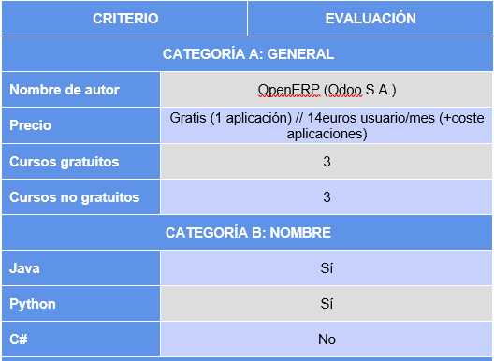
Odoo

Slide 13
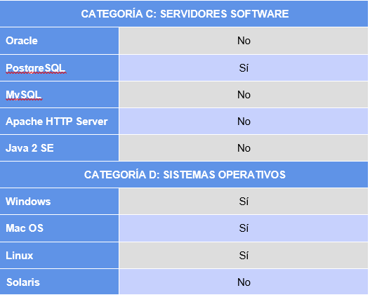
Odoo

Slide 14
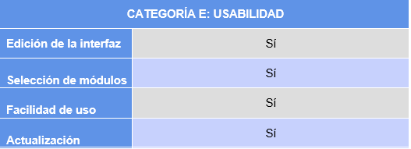
Odoo

Slide 15
Evaluación de los criterios OpenBravo
Notes:
ENRIQUE

Slide 16
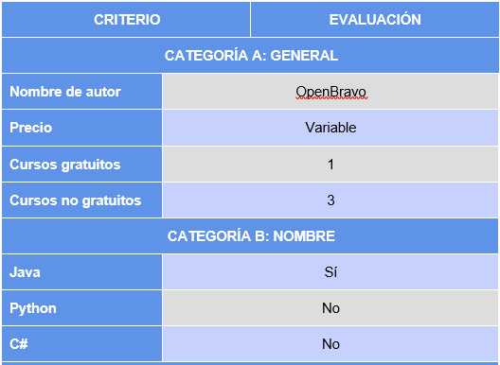
OpenBravo

Slide 17
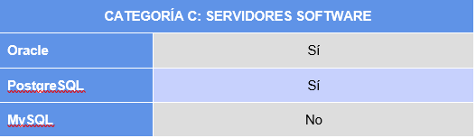

OpenBravo

Slide 18
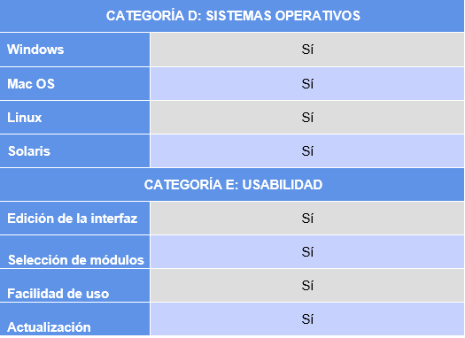
OpenBravo

Slide 19
Comparación Tecnologías
Notes:
ENRIQUE

Slide 20
Comparación
CRITERIOS | TECNOLOGÍA A | TECNOLOGÍA B | COMENTARIOS
A.1 Nombre | Odoo | OpenBravo | Odoo tiene una mejor imagen corporativa (más moderna y cercana al usuario), OpenBravo por su parte sigue una línea más seria y discreta
A.2 Precio | Odoo | OpenBravo | Por lo general Odoo presenta una mayor flexibilidad de precios sobre todo de cara a la pequeña y mediana empresa, OpenBravo sin embargo es una mejor opción para empresas grandes y con mayores exigencias
A.3 Cursos Gratuitos | Odoo | OpenBravo | Hay más contenido en cursos gratuitos para Odoo que para OpenBravo debido a su mayor comunidad y apoyo que da la misma empresa en forma de jornadas, OpenBravo en cambio tiene una extensa wiki y cursos de pago para formar usuarios
A.4 Cursos No Gratuitos | Odoo | OpenBravo | Ambos tienen una amplia variedad de cursos de pago por lo que no habrá problemas en recibir formación de mucha calidad de esta forma
B.1 Java | Odoo | OpenBravo | Ambos utilizan Java en su código fuente
B.2 Python | Odoo | OpenBravo | Únicamente Odoo utiliza Python en su código fuente
B.3 C# | Odoo | OpenBravo | Ninguno de los dos usa C# en su código fuente
C.1 Oracle | Odoo | OpenBravo | Únicamente OpenBravo es compatible con servidores Oracle por lo que puede ser un criterio crítico para ciertos usuarios
C.2 PostgresSQL | Odoo | OpenBravo | Ambos son compatibles con servidores PostgresSQL
C.3 MySQL | Odoo | OpenBravo | Ninguno es compatible con servidores MySQL
C.4 Apache HTTP Server | Odoo | OpenBravo | Ninguno es compatible con Apache HTTP Server
C.5 Java 2 SE | Odoo | OpenBravo | Ninguno ofrece compatibilidad con Java 2 SE
D.1 Windows | Odoo | OpenBravo | Ambos son compatibles con Windows lo cual es perfecto porque es el sistema operativo más utilizado en pc y en el entorno empresarial
D.2 Mac OS | Odoo | OpenBravo | Los dos son compatibles con Mac OS otro de los sistemas operativos con más cuota de mercado
D.3 Linux | Odoo | OpenBravo | Ambos son compatibles con Linux otro sistema operativo que a pesar de no tener tanta cuota de mercado como los anteriores sigue teniendo una fuerte presencia dependiendo del software a utilizar
D.4 Solaris | Odoo | OpenBravo | Únicamente OpenBravo ofrece compatibilidad con Solaris por lo que es un criterio excluyente entre los dos
E.1 Edición de la Interfaz | Odoo | OpenBravo | Ambos tienen una edición de interfaz muy completa y flexible para el usuario
E.2 Selección de los módulos necesarios | Odoo | OpenBravo | Ambos nos permiten seleccionar los módulos que el usuario necesite de cara a sus necesidades
E. 3 Facilidad de uso | Odoo | OpenBravo | Ambos nos ofrecen una buena facilidad de uso, son intuitivos y a través de una buena formación dan rápidamente resultados
E.4 Actualización | Odoo | OpenBravo | Las dos herramientas ofrecen soporte y actualizaciones periódicas que mantienen el software al día

Slide 21
Recomendaciones
Notes:
ENRIQUE

Slide 22
Situación 1: ODOO
Criterios relevantes para la decisión | Ventajas ODOO | Ventajas OPENBRAVO
General: Precio | X
General: Cursos Gratuitos | X
Nombre: Java | X | X
Nombre: Python | X
Servidores software: PostgreSQL | X | X
Servidores software: MySQL | X
Usabilidad: Facilidad de uso | X
Usabilidad: Selección de módulos | X (selección individual) | X (selección por paquetes)
Tecnología recomendada: ODOO.

Slide 23
Situación 2: OPENBRAVO
Criterios relevantes para la decisión | Ventajas ODOO | Ventajas OPENBRAVO
General: Precio | X | X (Pueden permitírselo)
General: Cursos Gratuitos | X
General: Cursos no Gratuitos |  | X
Nombre: Java | X | X
Servidores software: PostgreSQL | X | X
Servidores software: Oracle |  | X
Usabilidad: Facilidad de uso | X
Usabilidad: Selección de módulos | X (selección individual) | X (selección por paquetes)
Tecnología recomendada: ODOO.

Slide 24
FIN
Notes:
ENRIQUE

